Slide 1
第五章 定积分
第二节 微积分基本公式
Notes:
1

Slide 2
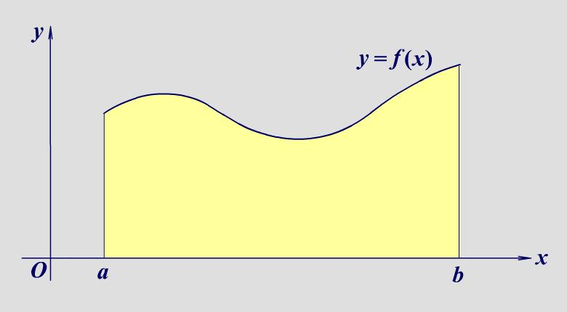
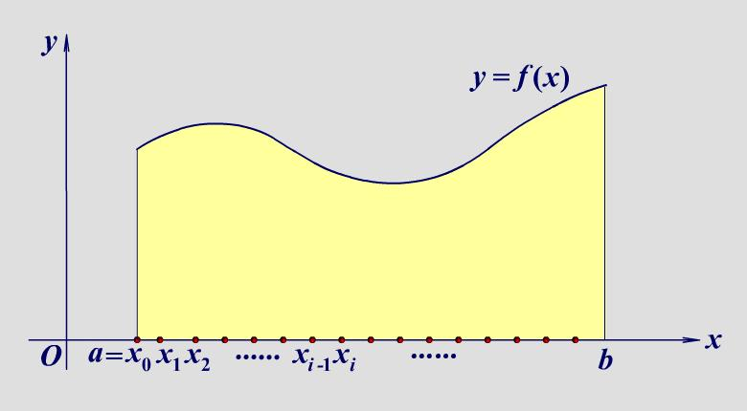
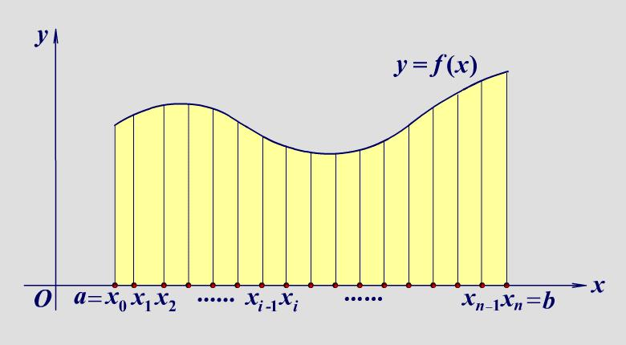
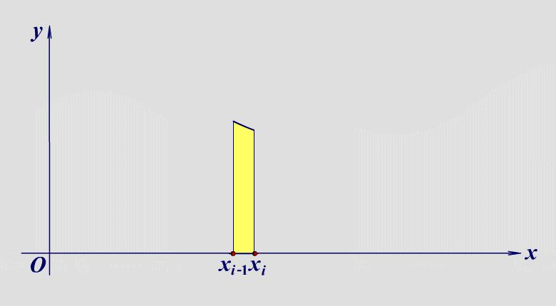
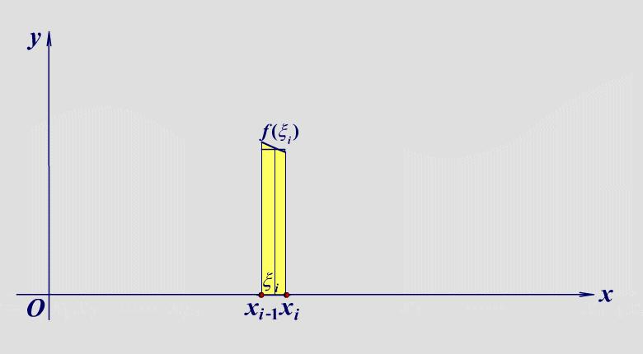
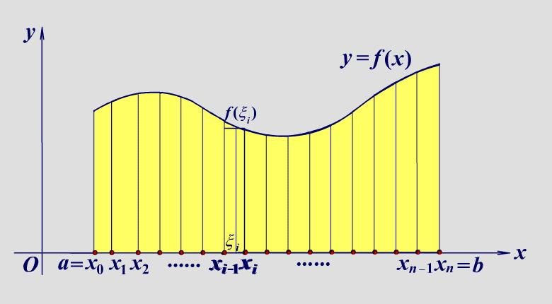
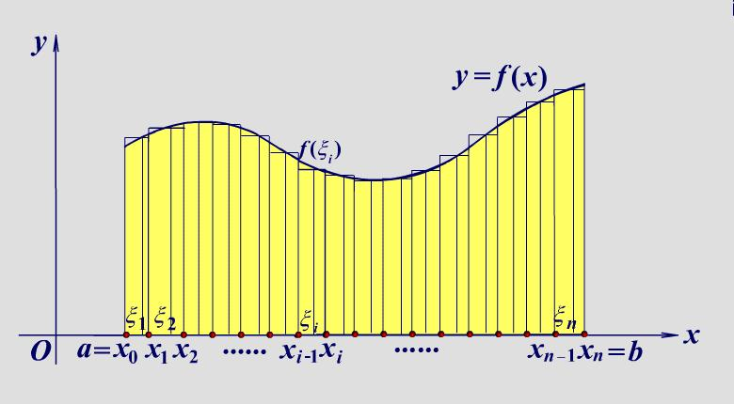
前言
不定积分 （P.184 原函数存在定理）
定积分 （P.227定理1）
积分学要解决两个问题：
原函数的求解问题；
定积分的计算问题．
微积分基本定理

Slide 3
一、引例
一质点沿数轴作直线运动，设质点在时刻 t 所处的位置为
s(t)，速度为v(t) ( ≥ 0)，则质点在时间间隔[T₁, T₂]内经过的
路程
注意：
位置函数 s(t) 是速度函数 v(t) 的原函数，即s′ (t) = v(t) ．
一般性的问题：

Slide 4
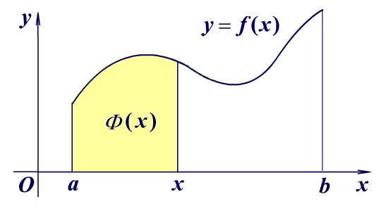
二、积分上限的函数及其导数
定义：设函数 f (x) 在[a, b] 上连续，x ∈[a, b]，则由
所定义的函数称为积分上限的函数（或变上限的函数）．
注意： （课本P.238）
几何意义：Φ(x) 表示右侧直线
可移动的曲边梯形的面积．

Slide 5
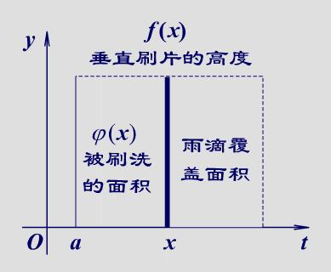
微积分基本定理
P.238定理1：
若 f (x) 在[a, b] 上连续，则 Φ(x) 在[a, b]上可导且
几何解释：
函数 f (x) ( ≥ 0) ——刷片的高度
——被刷洗的玻璃面积
——玻璃被刷洗的速率

Slide 6
微积分基本定理
P.238定理1：
若 f (x) 在[a, b] 上连续，则 Φ(x) 在[a, b]上可导且
证明：∀ x ∈ [a, b]，设 Δx > 0，因为 f (x) 在 [x, x + Δx] ⊂ [a, b] 上连续，
所以由定积分中值定理，至少存在一点 ξ ∈ [x, x + Δx]，使得
于是
说明： Δx < 0 的情形类似可得．

Slide 7
微积分基本定理
P.238定理1：
若 f (x) 在[a, b] 上连续，则 Φ(x) 在[a, b]上可导且
P.239定理2：
若 f (x) 在[a, b] 上连续，则 Φ(x) 就是 f (x) 在[a, b] 上的一个
原函数．（P.184的原函数存在定理）
这个定理的重要意义是：一方面肯定了连续函数的原函数
是存在的，另一方面初步地揭示了积分学中的定积分与原
函数之间的联系．因此，我们就有可能通过原函数来计算
定积分．

Slide 8
微积分基本定理的推论
微积分基本定理
推论1：
推论2：
例：

Slide 9
例：求
例：求 （课本P.243例8）
解：
例：函数 y = f (x) 由方程 所确定，求
解：

Slide 10
例：设 f (x) 在 [0, +∞) 内连续且 f (x) > 0，试证明函数
在 (0, +∞) 内单调增加．（课本P.243例7）
解题思路：证明 F′ (x) 在 (0, +∞) 内大于零．
Notes:
略讲

Slide 11
课本P.243例7的证明： ∀ x > 0，因为 ，所以
其中
所以 F(x) 在 (0, +∞) 内单调增加．
Notes:
略讲

Slide 12
三、牛顿—莱布尼茨公式
原函数存在定理（P.239定理2）：
若 f (x) 在[a, b] 上连续，则 Φ(x) 就是 f (x) 在[a, b] 上的一个
原函数．
注意到
定理：若F (x) 是连续函数 f (x) 在[a, b]上的一个原函数，则

Slide 13
性质6（定积分中值定理）：
设函数 f (x) 在闭区间[a, b] 上连续，则在闭区间[a, b]上至少
存在一点ξ ，使得
课本P.242例6 （定积分中值定理的加强版） ：
设函数 f (x)在闭区间[a, b] 上连续，则在开区间(a, b)内至少
存在一点ξ ，使得

Slide 14
课本P.242例6 （定积分中值定理的加强版） ：
设函数 f (x)在闭区间[a, b] 上连续，则在开区间(a, b)内至少
存在一点ξ ，使得
证明：因为 f (x)在 [a, b] 上连续，所以存在原函数 F (x)，
由牛顿 —莱布尼茨公式可得
又因为 F (x) 在 [a, b] 上满足拉格朗日定理的条件，
所以在 (a, b) 内至少存在一点ξ ，使得
综上所述，有

Slide 15
小结
积分上限的函数及其导数
微积分基本定理及牛顿−莱布尼茨公式

Slide 16
作业
习题5 − 2
2
3
4
5
8(5)(6)(11)
11
13
14

